Slide 1
O‘zbek tili
8
sinf
Mavzu:
Dunyoning yetti mo‘jizasi.
Ginnesning rekordlar kitobi.

Slide 2
MUSTAQIL BAJARISH UCHUN TOPSHIRIQLAR
1. Oy haqida yana qanday ma’lumotlarni bilasiz?
2. Oyga birinchi bo‘lib qaysi fazogir qadam qo‘ygan?

Slide 3
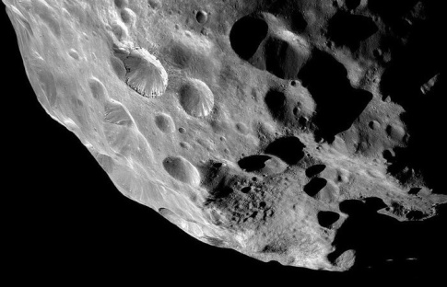
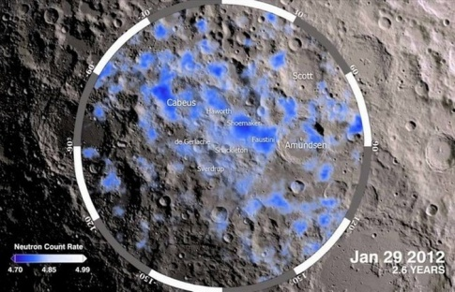
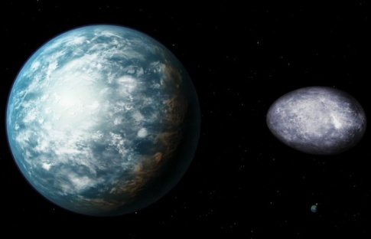
TOPSHIRIQLARNI YODGA OLING
1. Oy yerning yo‘ldoshi.
2. Oyning orqa tomoni bizga ko‘rinadigan tomondan ko‘ra tog‘liklarga boydir.
3. Oyning yuzasidagi kraterlar meteoritlar tomonidan 4 mlr yil avval qoldirilib ketilgan.
4. Oyda suv bor, biroq oyda atmosfera qobig‘i yo‘q, shuning uchun bu suvlar oy tuprog‘ining ostida muzga aylangan.
5. Oy aslida dumaloq ko‘rinishda emas, u yerning tortilish kuchi sababli tuxumsimon.

Slide 4
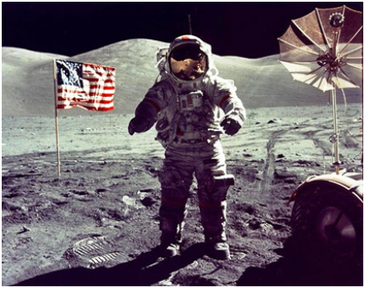
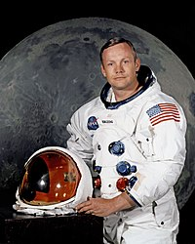
Birinchi fazogir
Nil Alden Armstrong – amerikalik astronavt, uchuvchi, universitet professori va oy sirtidagi birinchi inson bo‘lgan.

Slide 5
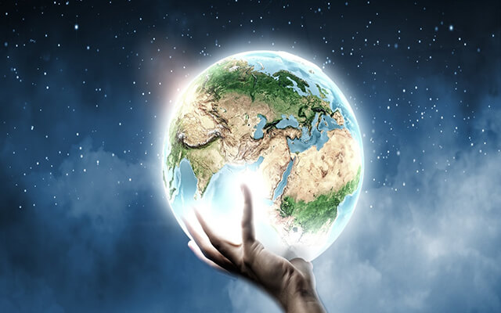
Dunyoning yetti mo‘jizasi
Dunyo mo‘jizalarga kon. Biroq dunyoning yetti mo‘jizasi borki, ular bugungi kungacha yagona bo‘lib turibdi.

Slide 6
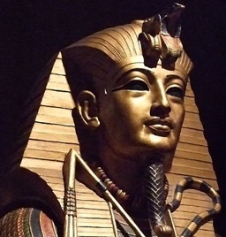
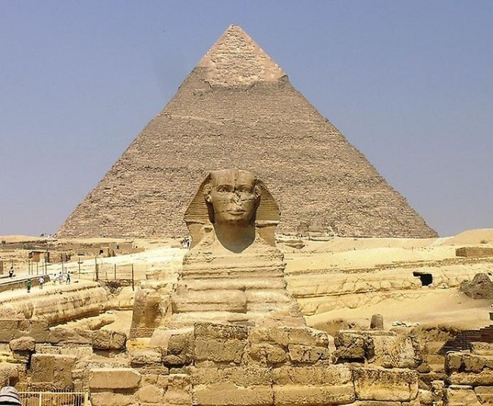
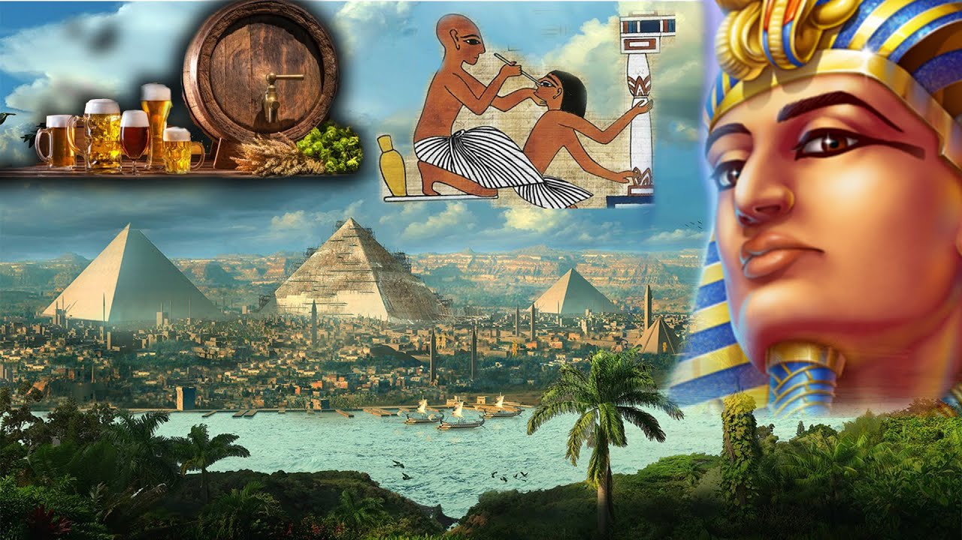
Yetti mo‘jizaning birinchisi
Yetti mo‘jizaning eng birinchisi Misrdagi Xeops ehromidir. Bundan qariyb 5000 yil avval qurilgan bu ulkan inshootda fir’avn va uning oilasi yotibdi.

Slide 7
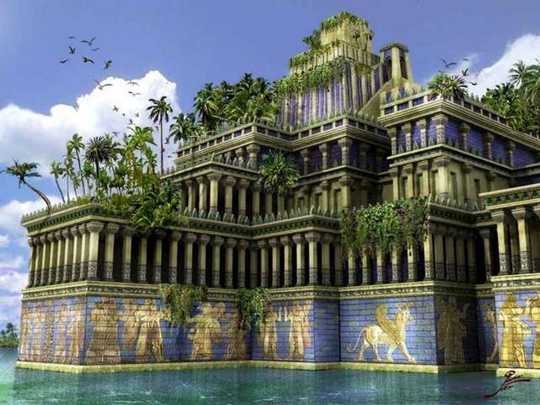
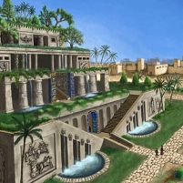
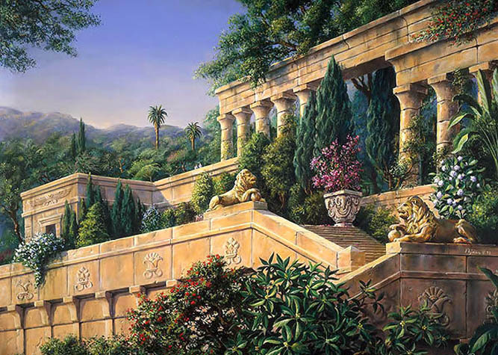
Dunyoning ikkinchi mo‘jizasi
Bobil osma bog‘lari dunyoning ikkinchi mo‘jizasi sifatida e’tirof etilgan. Balandligi 100 metr bo‘lgan, g‘ishtdan terilgan ushbu devorlar milodiy yildan 600 yil avval Iroqda bunyod etilgan.

Slide 8
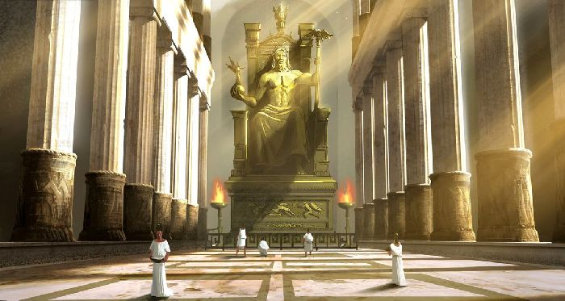
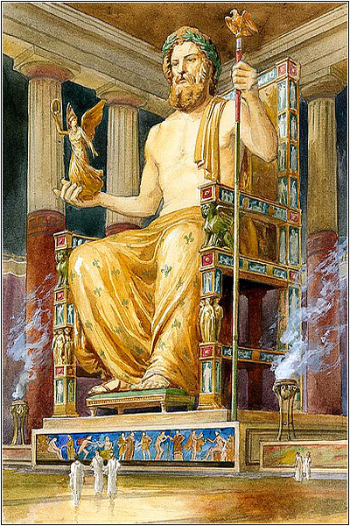
Dunyoning uchinchi mo‘jizasi
Qadimgi yunonistondagi Zevs haykali uchinchi mo‘jiza sanaladi. 12 metr balandlikda fil suyagidan yasalgan bu haykal hozir yer ostida yotibdi.

Slide 9
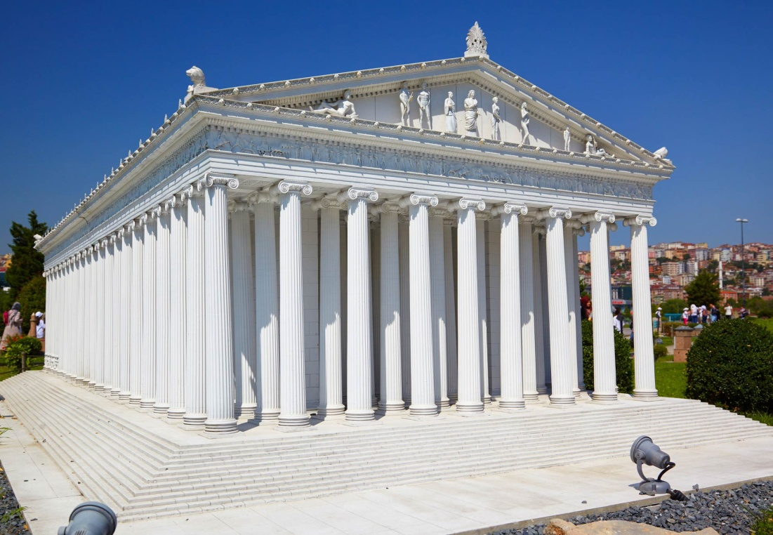
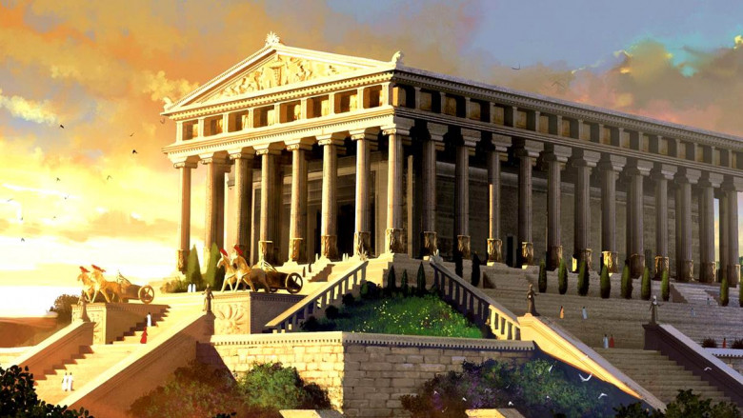
Dunyoning to‘rtinchi mo‘jizasi
Turkiyada miloddan avvalgi 262-yilda qoyatoshlardan 18 metr balandlikda ishlangan Artemida obodatxonasi dunyoning to‘rtinchi mo’jizasi hisoblanadi.

Slide 10
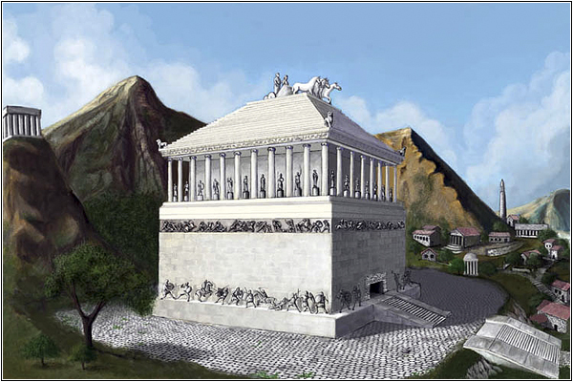
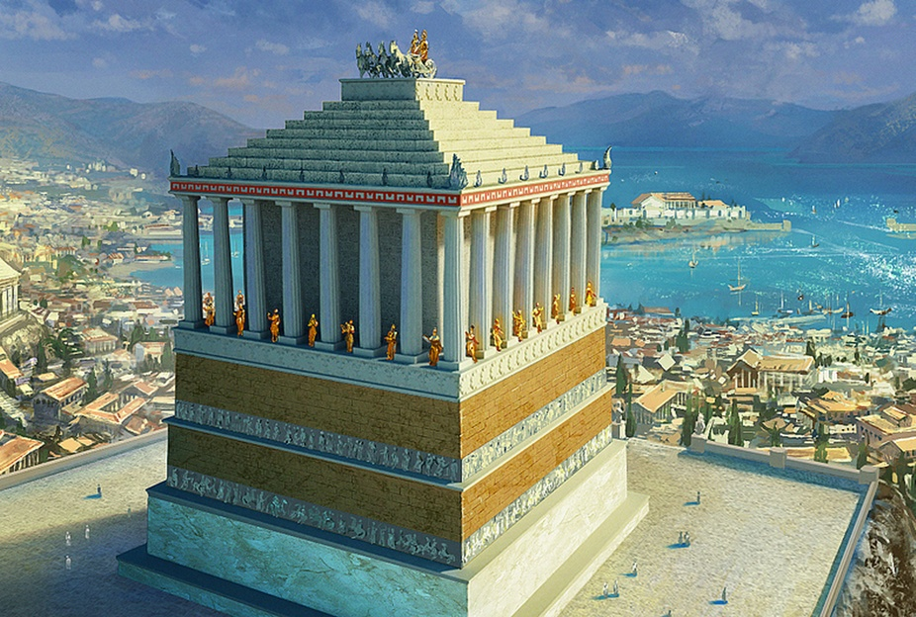
Dunyoning beshinchi mo‘jizasi
Miloddan avvalgi 353-yilda bunyod etilgan podshoh Mavsolning xilxonasi mo‘jizalarning beshinchisidir.

Slide 11
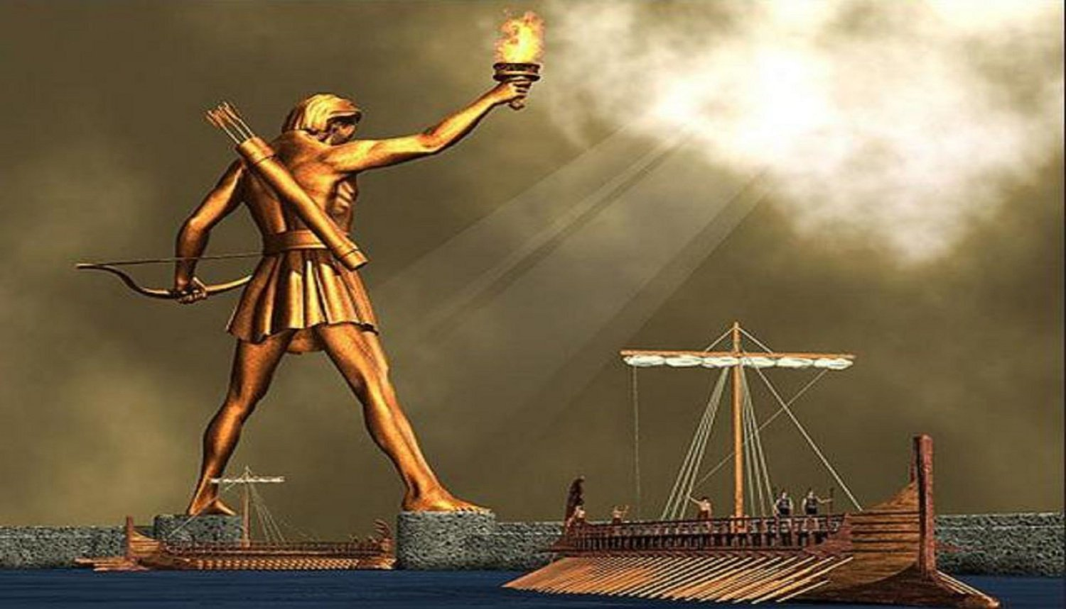
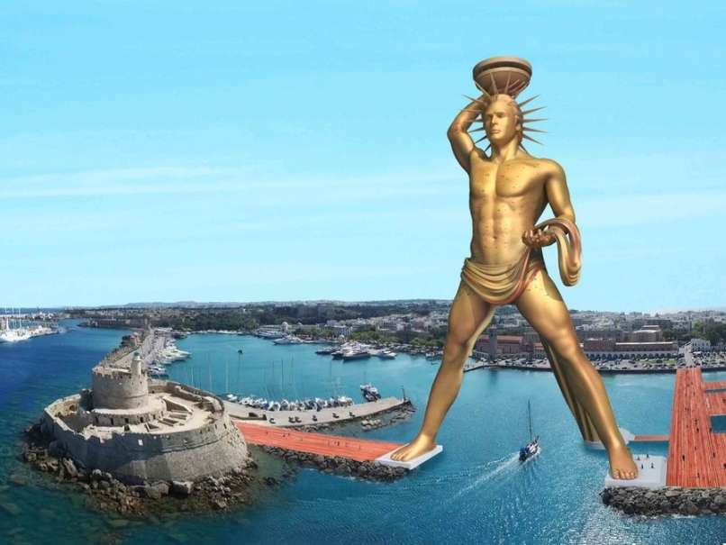
Dunyoning oltinchi mo‘jizasi
O‘rta yer dengizidagi Rodos orolida quyosh ilohi Gelios sharafiga miloddan avvalgi 224-yilda qurilgan bo‘yi 32 metrli bronzadan yasalgan haykal ham mo‘jizadir.

Slide 12
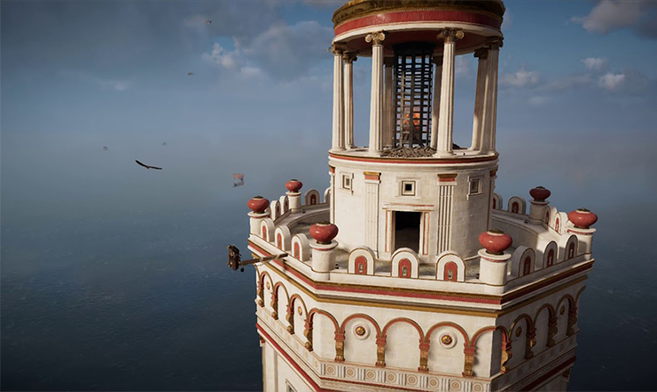
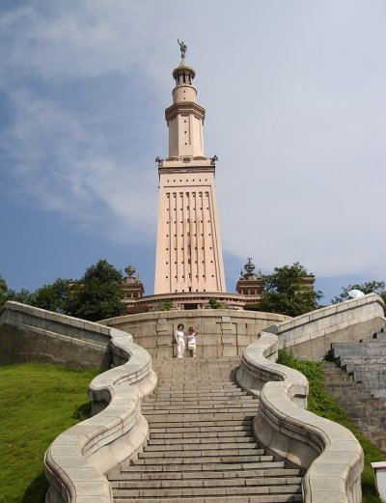
Dunyoning yettinchi mo‘jizasi
Foros orolida miloddan avvalgi 283-yilda 180 metr balandlikda qurilgan mayoq dunyoning yettinchi mo‘jizasi sanaladi.

Slide 13
Dunyoning yetti mo‘jizasi
Dunyoning yetti mo‘jizasi
1-mo‘jiza
2-mo‘jiza
6-mo‘zija
7- mo‘jiza
5-mo‘jiza
4-mo‘jiza
3-mo‘jiza

Slide 14
Mustaqil ish
Quyidagi bog‘lovchilarni guruhlarga ajrating. Данные союзы разделите на группы
Ammo, va, lekin, shuning uchun, ham, ba’zan, goh, na, yo, hamda, agar, garchi, chunki, biroq, ya’ni, yoki, zero, goho, agarda, -ki(kim).
Biriktiruv bog‘lovchisi | Zidlov bog‘lovchisi | Ayiruv bog‘lovchisi | Inkor bog‘lovchisi | Ergashtiruvchi bog‘lovchi

Slide 15
Mustaqil ish
Quyidagi bog‘lovchilarni guruhlarga ajrating.
Biriktiruv bog‘lovchisi | Zidlov bog‘lovchisi | Ayiruv bog‘lovchisi | Inkor bog‘lovchisi | Ergashtiruvchi bog‘lovchi
va | ammo | goh, goho | na | chunki, shuning uchun, zero (sabab ma’nosida)
ham | lekin | ba’zan |  | agar, agarda, garchi (shart ma’nosida)
hamda | biroq | yo, yoki |  | ya’ni, -ki (-kim) (aniqlov ma’nosida)

Slide 16
Ginnesning rekordlar kitobi
Guinness rekordlar kitobi yoki Guinness jahon rekordlari dunyodagi barcha rekordlar eng gʻaroyib narsalar haqida maʼlumotlar kiritilgan kitob. Ushbu kitob 1954-yil avgust oyida Londonning Fleet Street koʻchasida aka-uka Norris va Ross tomonidan tashkil qilindi.

Slide 17
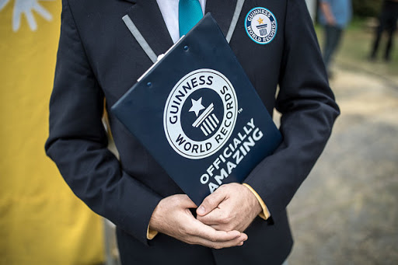
Ginnesning rekordlar kitobi
Ushbu kitob tabiat va insoniyat olamidagi olamshumul ulkan yutuqlar, noyob hodisalar va gʻaroyib voqealar haqidagi xabarlardan iborat boʻlgan maʼlumotnoma nashridir. 1955-yildan beri Ingliz nashriyoti boʻlgan Guinness Publishing tomonidan har yili nashr etib kelinadi.

Slide 18
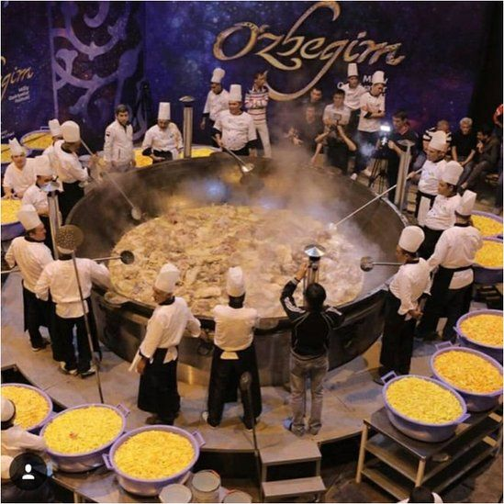
Ginnesning rekordlar kitobi
2017 yil Toshkentda 7360 kilogrammli osh pishirilib Ginnesning rekordlar kitobiga kiritilgan edi.

Slide 19
“B B B” jadvali
“BBB” jadvalini chizib, o‘rganilgan mavzular orqali nimalarni bilib olganingiz, yana nimalarni bilib olmoqchiligingizni yozing.
Bilar edim | Bilib oldim | Bilib olmoqchiman

Slide 20
MUSTAQIL BAJARISH UCHUN TOPSHIRIQLAR
1. Ginnesning rekordlar kitobidan yoki internet ma’lumotlaridan foydalanib, dunyo mo‘jizalari haqida qiziqarli ma’lumotlar yozib keling.

